Slide 1
Схема
анализа устойчивости экономических систем
при их реорганизации
А.В. КРЯНЕВ¹, В.В. МАТОХИН², Д.Е. СЛИВА¹, В.В. ХАРИТОНОВ¹
¹ Национальный исследовательский ядерный университет «МИФИ»
²ЗАО «ТЕКОРА»
Москва, 2017

Slide 2
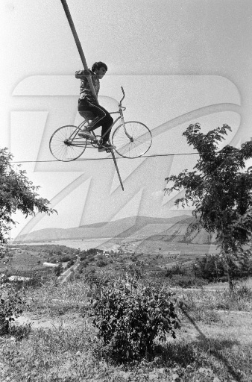
Склонность к изменению текущего состояния – естественное свойство экономических систем
Управление устойчивостью экономической системы, склонной к изменению своего состояния, требует:
  наличия оперативной информации о ее текущем состоянии;
  выявления характера и оценки величины отклонений от предпочтительного (равновесного) состояния;
  принятия адекватных по величине и направленности компенсирующих действий, обеспечивающих необходимый уровень устойчивости.
Обеспечить устойчивость экономической системы возможно только через поддержание динамического равновесия
2
Notes:
2

Slide 3
Управление устойчивостью экономической системы посредством корректировки распределений экономических ресурсов
Отсутствие управления
системой
Управление
распределениями
ресурсов
Отсутствие устойчивости
Зона устойчивости
Изменения как внешнего, так внутреннего характера
Поскольку состояние экономической системы подвержено изменениям, то для обеспечения устойчивости необходимо использовать подход, основанный на управлении распределениями экономических ресурсов
3
Notes:
3

Slide 4
Управление устойчивостью экономической системы посредством корректировки распределений экономических ресурсов
Отсутствие управления
системой
Управление
состоянием системы
Равномерное распределение
Неравномерное распределение
Неустойчивое
равновесие
Зона устойчивости
Высокая чувствительность к изменениям
Пониженная чувствительность к изменениям
Поскольку состояние экономической системы подвержено изменениям, то для обеспечения устойчивости необходимо использовать подход, основанный на управлении распределениями экономических ресурсов
4
Notes:
4
Изменена картинка

Slide 5
Распределения экономических параметров как информация, отражающая состояние системы как единого целого
Состояние
системы
Распределение экономических ресурсов
Статья | Объем
Ст₁ | G₁
Ст₂ | G₂
… | …
Ст_{N} | G_{N}
N | S_{N}
Зона устойчивости
N - число статей распределения
S_{N} - объем распределенного ресурса
Распределение экономических ресурсов, складывающееся под влиянием внешних и внутренних факторов, является удобной количественной информацией для анализа динамики состояния системы как единого целого
5
Notes:
5

Slide 6
Основные представления распределений ресурсов, используемые при анализе изменения состояния экономических систем
Таблица
Долевая диаграмма
Диаграмма соразмерности
1.0
100 %
0.8
Статья | Объем
Ст₁ | G₁
Ст₂ | G₂
… | …
Ст_{N} | G_{N}
0.6
0.4
0.2
0.0
0.0
0.2
0.4
0.6
0.8
1.0
N | S_{N}
N | G_{n}/S_{N}
n/N | S_{n}/S_{N}
Диаграмма соразмерности распределения ресурсов позволяет сравнивать состояния экономических систем с различными значениями числа статей N и объемами ресурсов S_{N}
6
Notes:
6

Slide 7
Диаграмма соразмерности числового ряда
1.0
«Y»
Произвольный исходный ряд чисел
{G_{n}} : 600; 70; 100; 30; 200
0.8
«X»
n
G_{n}
S_{n}
«Y»
0.20
1
30
30
0.03
0.6
0.40
2
70
100
0.10
0.60
3
100
200
0.20
0.4
0.80
4
200
400
0.40
0.2
1.00
5
600
1000
1.00
«X»
0.0
0.0
0.2
0.4
0.6
0.8
0.1
Порядок построения диаграммы соразмерности:
Упорядочивается по величине исходный ряд чисел
Строится ряд накопленных сумм S_{n} ={30; 100; 200; 400; 1000}
Значение «Y»= {0.03; 0.10; 0.20; 0.40; 1.00} определяется делением накопленных сумм S_{n} на общую сумму S_{N} = 1000
Строится диаграмма
Диаграмма соразмерности строится с использованием методики построения кривой Лоренца. M. O. Lorenz . Methods of Measuring the Concentration of Wealth: Source: Publications of the American Statistical Association, Vol. 9, No. 70 (Jun., 1905), pp. 209-219

Slide 8
Диаграмма соразмерности распределения экономических ресурсов
100
Номер п/п {n} | Объем ресурса {G_{n}} | Сумма нарастающим итогом
1 | G₁ | S₁=G₁
2 | G₂>G₁ | S₂=G₁+G₂
… | … | …
N | G_{N}>G_{N-1} | S_{N}=ΣG_{i}
80
60
S_{n}/S_{N}, %
Линия равномерного распределения
40
Диаграмма соразмерности строится с использованием методики построения кривой Лоренца. M. O. Lorenz . Methods of Measuring the Concentration of Wealth: Source: Publications of the American Statistical Association, Vol. 9, No. 70 (Jun., 1905), pp. 209-219
20
0.0
0.0
20
40
60
80
100
Коэффициент Джини был предложен Коррадо Джини в 1912 году в труде «Вариативность и изменчивость признака».
n/N, %
Коэффициент Джини (Income concentration index) — макроэкономический показатель, характеризующий дифференциацию денежных доходов населения, рассчитывается как отношение площади фигуры, образуемой кривой Лоренца и линией равномерного распределения, к площади треугольника ниже линии равномерного распределения.

Slide 9
Индикатор соразмерности распределения ресурсов
Однопараметрическая интерполяционная функция F(x, α)^{[1]}
Индикатор соразмерности
распределения
Характер
распределения ресурсов
«F»
Абсолютно
равномерный
«А»
Равновесный «Р»
Существенно
неравномерный
«М»
«x»
Использование однопараметрической функции F(x,α) [1] для интерполяции распределения ресурсов позволяет определить значение индикатора соразмерности α и рассчитать адаптационный потенциала системы
[1] Rasche, R. H., Gaffney, J., Koo, A. Y. C., and Obst, N. (1980). Functional forms for estimating the Lorenz curve. Econometrica, 48, 1061–1062

Slide 10
Адаптационный потенциал экономической системы
Адаптационный потенциал экономической системы достигает своего максимального значения при α≈2
Адаптационный потенциал
Предпочтительная соразмерность
распределения
ресурсов
Состояние экономической системы устойчиво, если с течением времени ее индикатор соразмерности стремится к α≈2, а адаптационный потенциал – к максимуму.
1.0
2.0
3.0
Индикатор соразмерности (α)
Теоретически установлена «куполообразная» зависимость адаптационного потенциала экономической системы от индикатора соразмерности и экспериментально обнаружено состояние экономических систем с максимальным значением адаптационного потенциала
10
Notes:
10

Slide 11
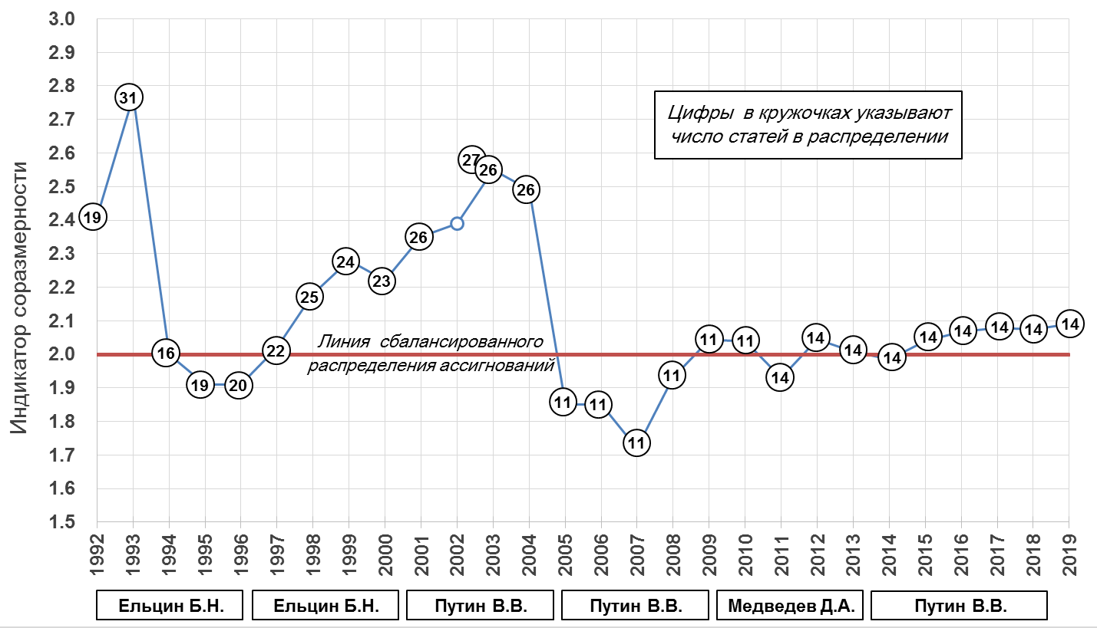
Индикатор соразмерности распределения бюджетных ассигнований по разделам классификации расходов федерального бюджета
Зависимость индикатора соразмерности (α) от времени позволяет увидеть тенденции развития системы и спрогнозировать кризисные ситуации.

Slide 12
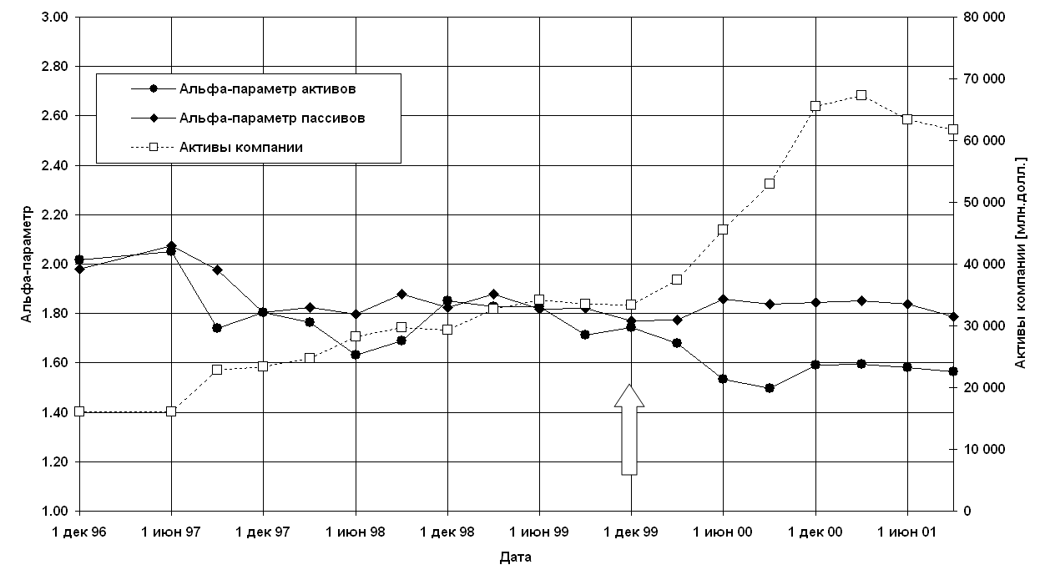
Пример анализа временной зависимости индикатора соразмерности распределений по статьям активов и пассивов Компании и предсказания негативных последствий
А
В
С
Следует отметить три особые точки на графике: «А» - произошло снижение соразмерности активов и пассивов; «В» - возник дисбаланс соразмерностей активов и пассивов; «С» - объявлено об официальном банкротстве Компании

Slide 13
Расчет дополнительного объема ресурсов для восстановления адаптивного состояния
Дельта-параметр (δ) – минимальный дополнительный объем ресурсов, необходимых для восстановления адаптивного максимума (точка «Р») .
Например, если после распределения объема ресурсов S₀ имеется отклонение от «Р», например:
в сторону равномерного распределения (точка «А»), то для восстановления адаптивного состояния потребуется S₀;
в сторону неравномерного распределения (точка «М»), то для восстановления адаптивного состояния потребуется 4S₀
5S₀
100
4S₀
80
3S₀
60
Дельта-параметр (δ)
Адаптационный потенциал, %
2S₀
40
S₀
20
0
А
Р
М
0
1.0
2.0
3.0
Индикатор соразмерности α
По мере увеличения отклонения от адаптивного состояния лавинообразно нарастает объем компенсационных ресурсов (δ-параметр), необходимый восстановления исходного состояния

Slide 14
Возможности управления устойчивостью экономических систем с использованием индикатора соразмерности
Пример 1: слияние двух экономических систем в одну
Система 1
Объединенная система = (1 + 2)
Система 2
Пример 2: слияние двух состояний одной экономической системы
Известна сумма (S)
Рассчитывается число (N)
Индикатор
соразмерности
Система «До»
Система «После»
Известно число (N)
Рассчитывается сумма (S)
Время

Slide 15
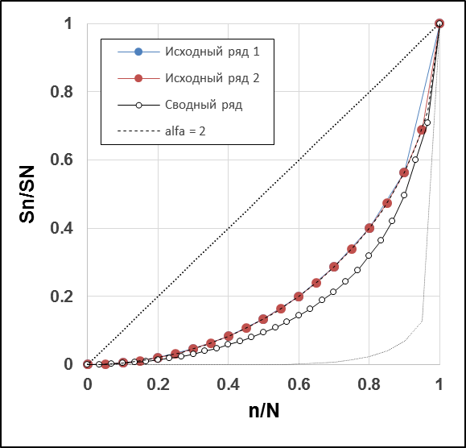
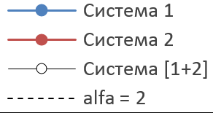
Индикатор соразмерности объединенной экономической системы при слиянии двух систем с равными индикаторами соразмерности и разными средними распределений ресурсов
Система 1 (α₁ )
Система 2 (α₂ )
«+»
Объединенная система (1 + 2) (α₀ )
 | N | S_{N} | S_{N}/N | α
Система 1 | 10 | 400 | 40.0 | 2.00
Система 2 | 20 | 200 | 10.0 | 2.00
Объединен. Система | 30 | 600 | 20.0 | 2.29
Ср.кв.откл. |  |  |  | 0.19%
При слиянии экономических систем с равными индикаторами соразмерности и разными средними значениями распределяемого ресурса получается распределение с отличающимся индикатором соразмерности

Slide 16
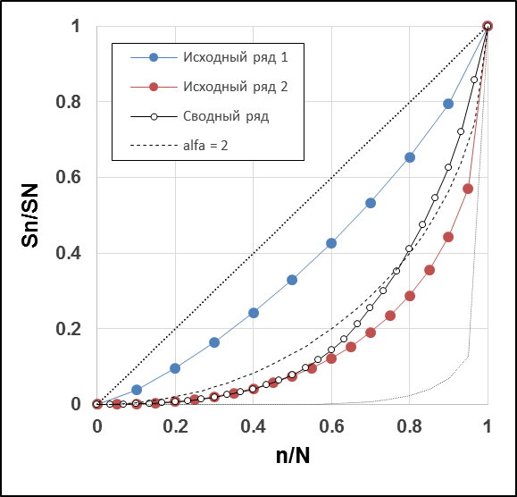
Индикатор соразмерности объединенной экономической системы при слиянии двух систем с разными индикаторами соразмерности и разными средними значениями распределений ресурсов
Система 1 (α₁ )
Система 2 (α₂ )
«+»
Объединенная система (1 + 2) (α₀ )
 | N | S_{N} | S_{N}/N | α
Система 1 | 10 | 400 | 40.0 | 1.30
Систем 2 | 20 | 200 | 10.0 | 2.50
Объединен. Система | 30 | 600 | 20.0 | 2.02
Ср.кв.откл. |  |  |  | 0.80%
α₁
α₀
α₂
В данном случае слияние двух различных экономических систем привело к повышению адаптационного потенциала объединенной системы и улучшению условий для обеспечения ее устойчивости

Slide 17
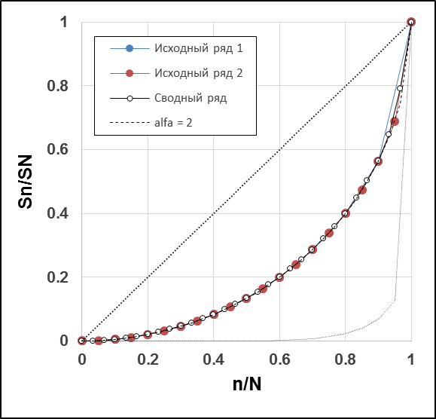
Индикатор соразмерности объединенной экономической системы при слиянии двух систем с равными индикаторами соразмерности и равными средними значениями распределений ресурсов
Система 1 (α₁ )
Система 2 (α₂ )
«+»
Объединенная система (1 + 2) (α₀ )
 | N | S_{N} | S_{N}/N | α
Система 1 | 10 | 200 | 20.0 | 2.00
Система 2 | 20 | 400 | 20.0 | 2.00
Объединен. система | 30 | 600 | 20.0 | 1.98*
Ср.кв.откл. |  |  |  | 0.16%
При слиянии двух распределений ресурсов с равными индикаторами соразмерности и равными средними значениями распределяемого ресурса получается сводное распределение с таким же индикатором соразмерности

Slide 18
Управление расходами экономической системы с использованием индикатора соразмерности
Расходы
Индикатор
соразмерности
Tекущий момент времени
Tекущий момент времени
Статья 01
Плановое значение индикатора соразмерности
Статья 02
Расчет индикатора соразмерности
Статья 03
...
Возврат к планому состоянию после корректировки расходов
Статья N
Время
Время
Рекомендации по корректировке расходов с целью повышения адаптивности компании

Slide 19
Литература
Antoniou I., Ivanov V.V., Korolev Yu.L., Kryanev A.V., Matokhin V.V., Suchanecki Z. Analysis of resources distribution in economics based on entropy. Physica A 304 (2002), pp. 525–534.
Antoniou I., Ivanov V.V., Kryanev A.V., Matokhin V.V., Shapovalov M.V. On the efficient resources distribution in economics based on entropy. Physica A 336 (2004), pp. 549–562.
Haritonov V.V., Kryanev A.V., Matokhin V.V. The adaptable potential of economic systems. Int. J. Nuclear Governance, Economy and Ecology, Vol. 2, No. 2, 2008, pp. 131 – 145
Крянев А.В., Матохин В.В., Харитонов В.В. Энтропийный метод мониторинга реализации экономических стратегий. Экономические стратегии, №5, 2010, с. 58-63.
19

Slide 20
Спасибо за внимание!
20

